Slide 1
Word2vecを用いた文章構造の解析手法
プロジェクトマネジメントコース
ソフトウェア開発管理グループ
矢吹研究室
１４４２０６９ 須山 武弘

Slide 2
パラグラフ・ライティング
論理的文章作成に必要な文章の書き方
段落1つにつき，話題は1つ．
段落の先頭に要約文を配置させる．
要約文だけで話を成立させる．
冒頭の要約文を補助形で文章を書く．

Slide 3
背 景
通常，文章校正は定性的
Word2vecを用いて文章をベクトル化
定量的に文章の解析はできるのではないだろうか

Slide 4
Word2vec
単語をベクトル表現化するツール．
「手帳」という単語を
ベクトルで表現
-1.24068546e+00 1.07822740e+00
…200次元…
-7.63420045e-01 -1.00119340e+00
ベクトル化により、
単語の足し引き算が可能
「イチロー」－「野球」＋「サッカー」
⇨ 「ロナウド」

Slide 5
目 的
文章
Word2vec
ベクトル化
分析
定量的にパラグラフ・ライティングが
できているかを調査

Slide 6
手 法
解析対象文章を一文一文に分ける．
形態素解析をする．
Word2vecでベクトルへ変換する．
主成分分析をし，標準偏差を求めて考察する．
CSVファイル化する
形態素解析とは，文章を単語に分解．
Wikipediaのコーパスを使用．
単語ベクトルを平均し，文章をベクトルで表す
Word2vecの出力結果は多次元
→ 主成分分析を実行し，多次元のデータを要約する．

Slide 7
結 果・考 察
解析対象文章１
解析対象文章２
2017年11月15日に株式会社Akatsukiが提供しているソーシャルゲームで有料アイテム抽選装置の確率の不正が疑われ，会社の時価総額が暴落した事件があった．このような事件をデータの改ざんが困難であるブロックチェーン技術を用いて解決できるのではないかと考えた．データの改ざんが困難である理由は2つある．1つはあるコンピューター上に存在するブロックを改ざんしても，他のコンピューター上に正しい記録を持ったブロックがあり，前後のブロックと内容が異なる場合多数決で不正に書き換えられたデータを排除するからだ．全体の50％以上のコンピューター上の記録を書き換えないと改ざんできない仕組みである．もう1つの理由は常に新しいブロックが増え続けるからだ．新たなブロックが生成される速度を上回る速度でブロックを書き換える計算能力を持ったコンピューターが必要があり事実上不可能である．ブロックチェーンは利用者がそれぞれ同じデータを保有することで，単一のシステムや管理組織に依存しない新たなシステム基盤技術である
少子高齢化が進み，健康寿命が短くなっている現在，介護業界はこれから重要となり，需要も増加傾向にある業界である．実際に特別養護老人ホームの入所申込者数（待機者数）は09 年～14 年の5 年間で10 万人増加している．待機者数増加の要因として考えられるのは，1947 年～1949 年に生まれた団塊世代の人たちが徐々に介護サービスを必要としてきているからである．
介護職員は賃金，労働時間，体力的，精神的な負担が大きい．これらの要因から介護現場は厳しい労働環境であり，離職率が高い．さらに平成26 年時点で介護分野における有効求人倍率が2 倍を超えている状況であるため，増える介護の需要に介護職員の人数が追いついていないといえる．介護現場の人材不足を解消するには介護のオートメーション化や外国人労働者の雇用，介護職員の負担軽減が必要であると考えられる．
出典：添削前 卒論概要
出典：須山武弘 課題研究概要

Slide 8
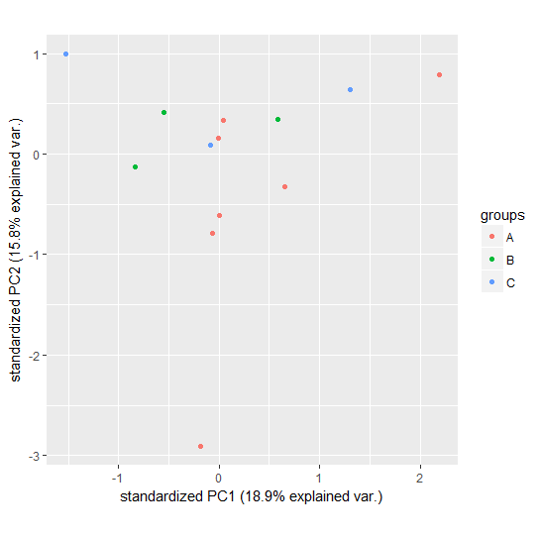
結 果・考 察
主成分分析
標準偏差
 | 第1主成分 | 第2主成分 | 第3主成分
A | 7.358056 | 9.602517 | 9.169616
B | 6.542986 | 2.327656 | 2.157801
C | 11.81641 | 3.409101 | 4.483844

Slide 9
まとめ
Word2vecを利用し，文章をベクトル化できた。
ベクトル化できたことにより、文章を数値に基づき、文章校正ができることが期待される。

